Slide 1
ASSOCIAÇÃO SUÍÇO-VALESANA DO BRASIL
- ASVB -
DATAS COMEMORATIVAS
REFERENTES À IMIGRAÇÃO
SUÍÇO-VALESANA NO RS, CUJO
BERÇO É CARLOS BARBOSA

Slide 2
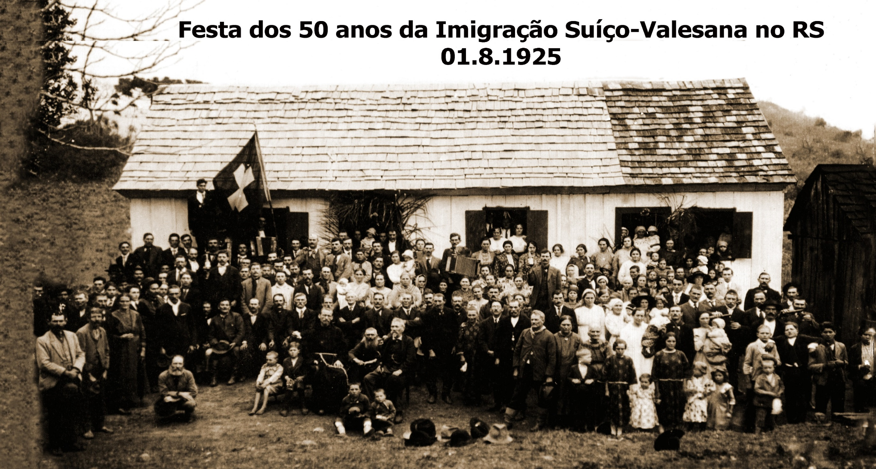

Slide 3
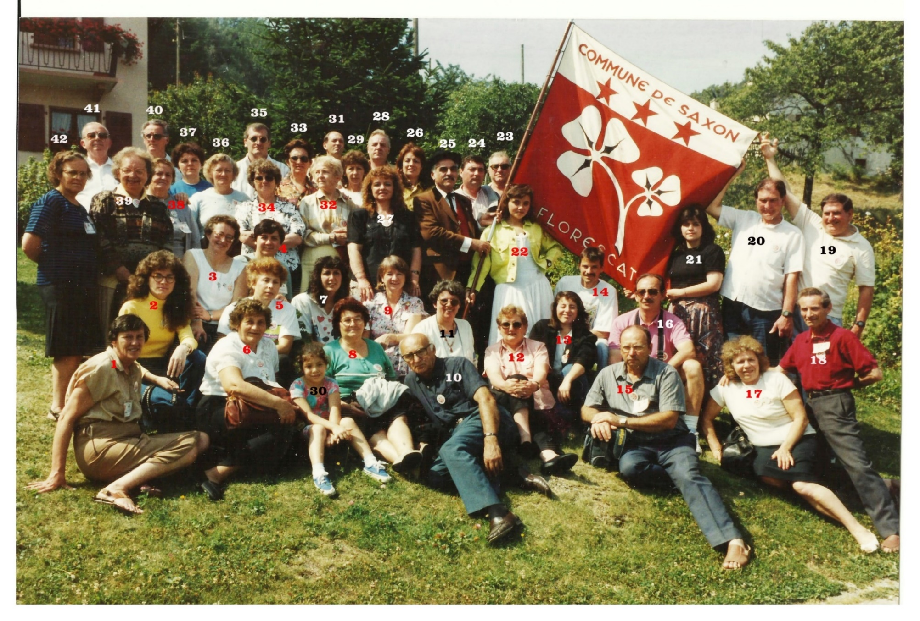
RETROUVAILLES – SAXON 1991
Reunião
da comitiva brasileira, descendente dos valesanos vindos de Saxon, com os primos suíços desta Comuna
25/7 a 5/8 1991
Notes:
.

Slide 4
Nominata do Grupo do Brasil e de Saxon
1 – Élida Gedoz Comparsi
2 – Nelsi Bondan
3 – Valesana
4 – Inês Natalina Canal
5 – Ivone Denicol
6 – Nair Bondan
7 – Valesana
8 – Nila Bondan
9 – José Albino Denicol
10 – Doroti A. Chemello
11 – Valesana
12 – Valesana
13 – Valesana
14 – Valesano
15 – Ivo Canal
16 – Valesano
17 – Dorilde B. Gedoz
18 – Albino Gedoz
19 – Valesano
20 – Valesano
21 – Valesana
22 – Valesana
23 – Valesano
24 – Valesano
25 – Valesano
26 – Valesana
27 – Valesana
28 – Valesano
29 – Maria Salete Denicol
30 – Valesana
31 – José Ivo Denicol
32 – Valesana
33 – Valesana
34 – Valesana
35 – Sauthier
36 – Ignez Gedoz Canal
37 – Elita Baldasso Fachini
38 – Nilsa Sophia Gedoz Canal
39 – Silvia Gedoz Artico
40 – Lineo Augustinho Chemello
41 – Valesano
42 – Erminia Leonilda Gedoz

Slide 5
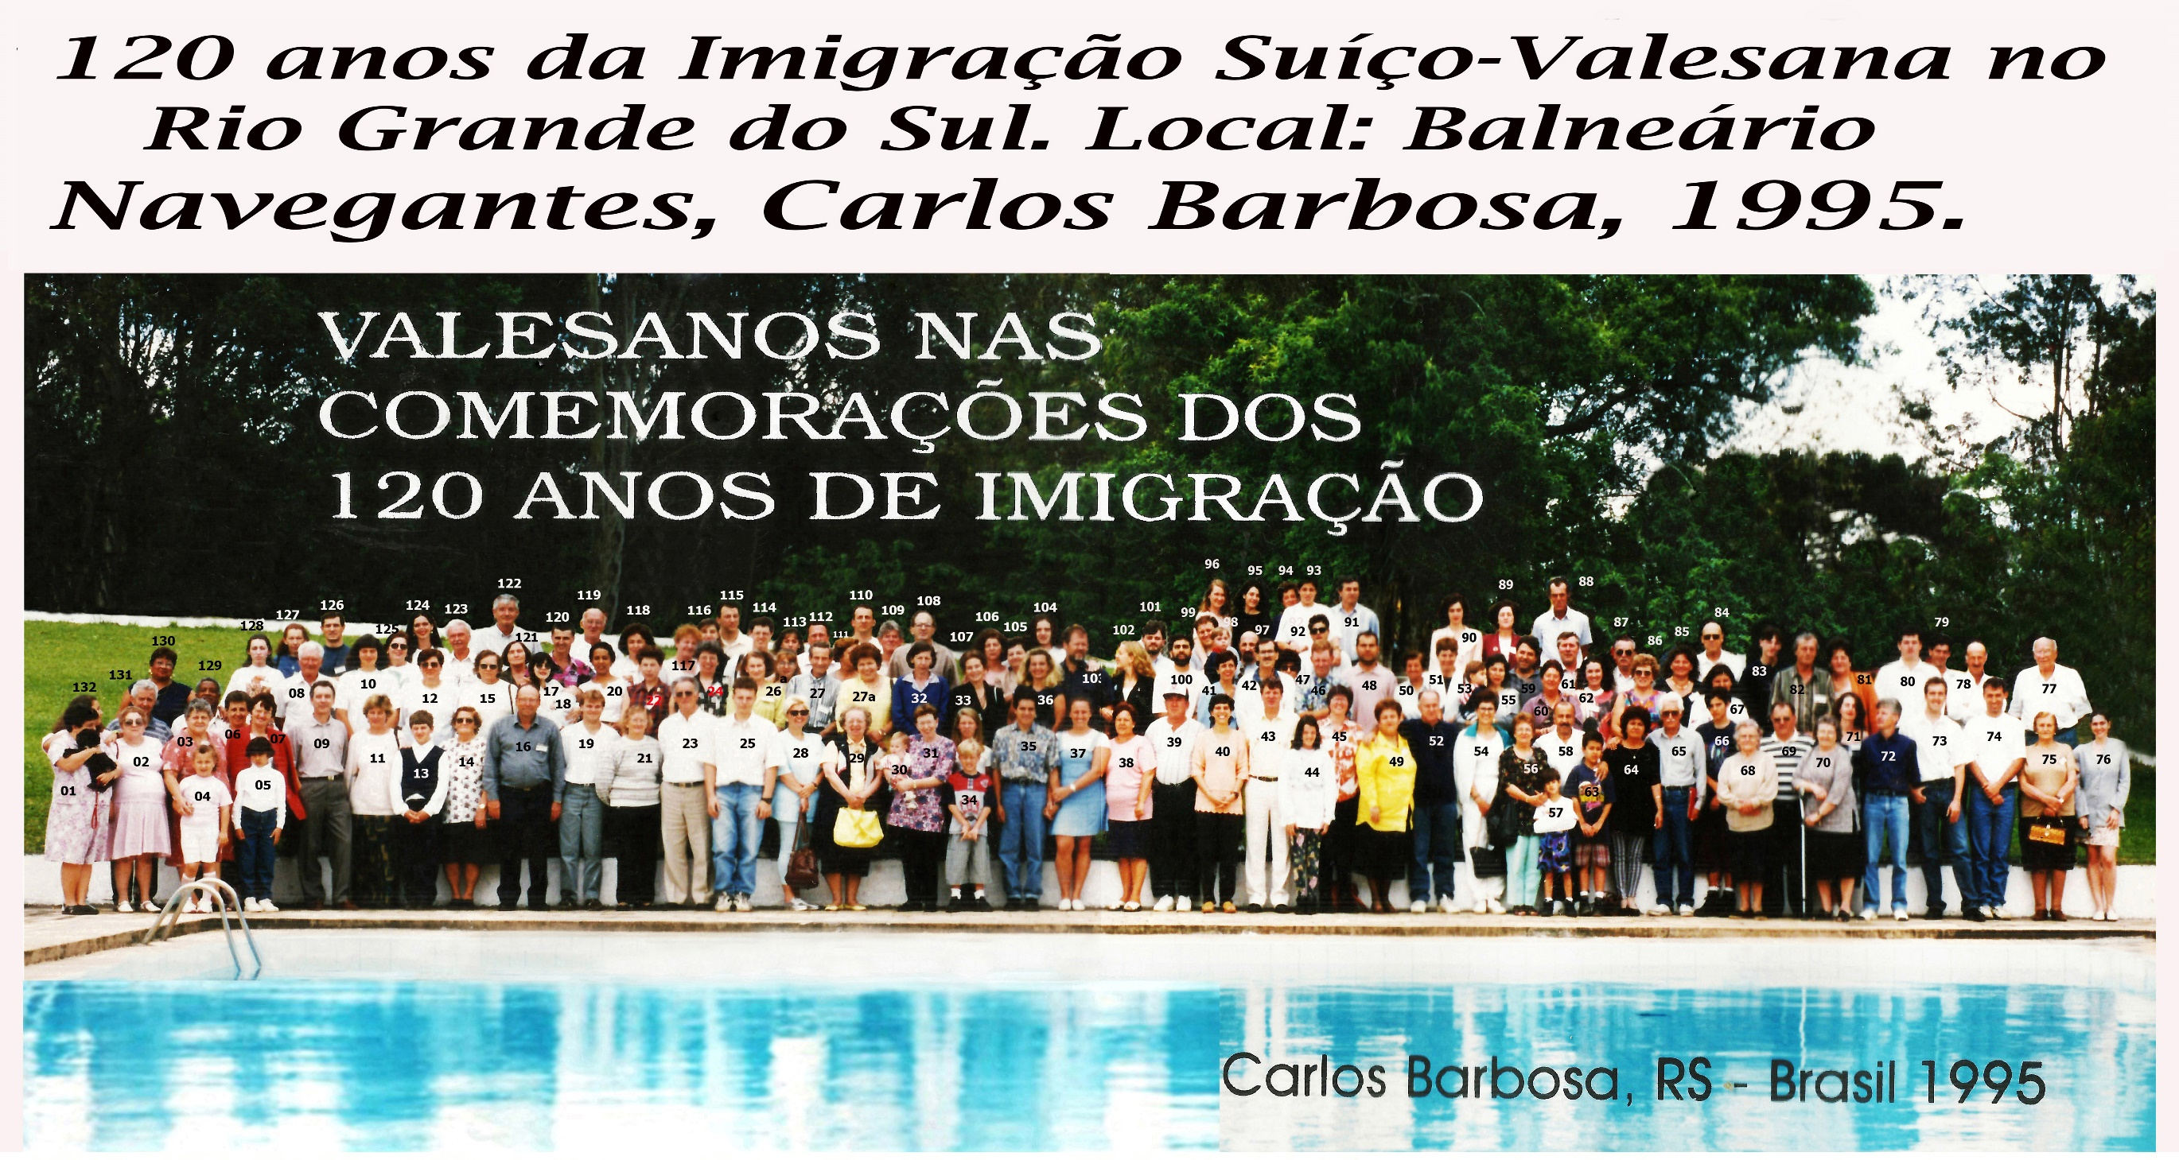

Slide 6
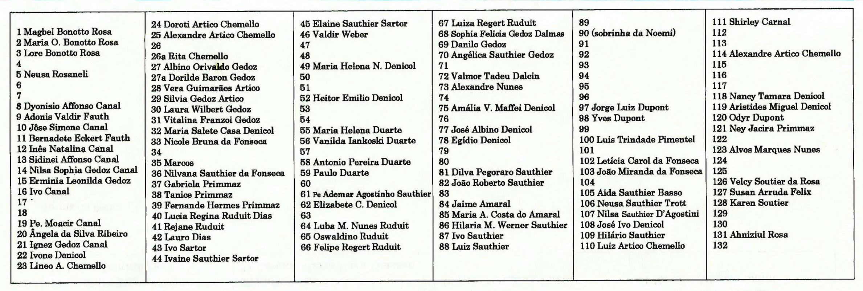

Slide 7
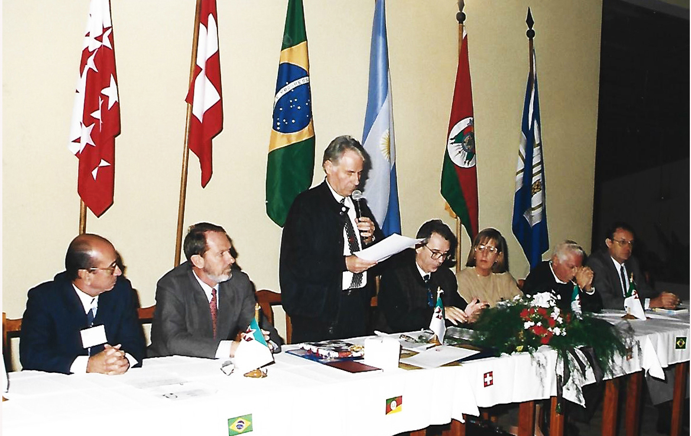

Slide 8
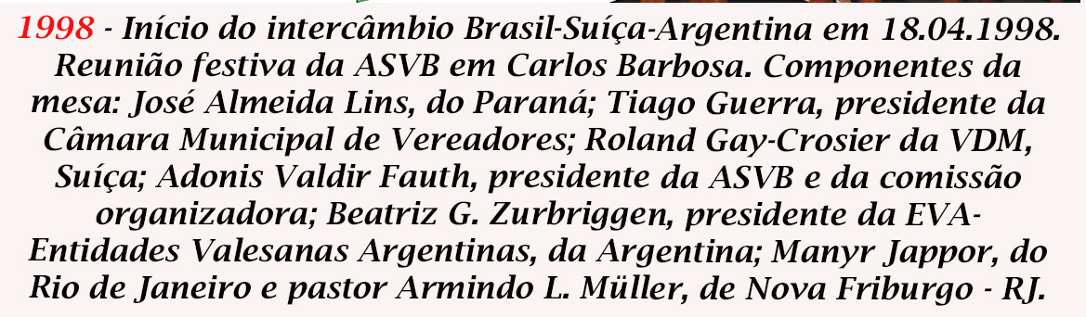

Slide 9
COMEMORAÇÃO DOS 125 ANOS DA IMIGRAÇÃO SUÍÇO-VALESANA
HOMENAGEN AOS IMIGRANTES
PRAÇA CLEMENTE RAYMUNDO SAUTHIER
CARLOS BARBOSA, ABRIL 2000

Slide 10
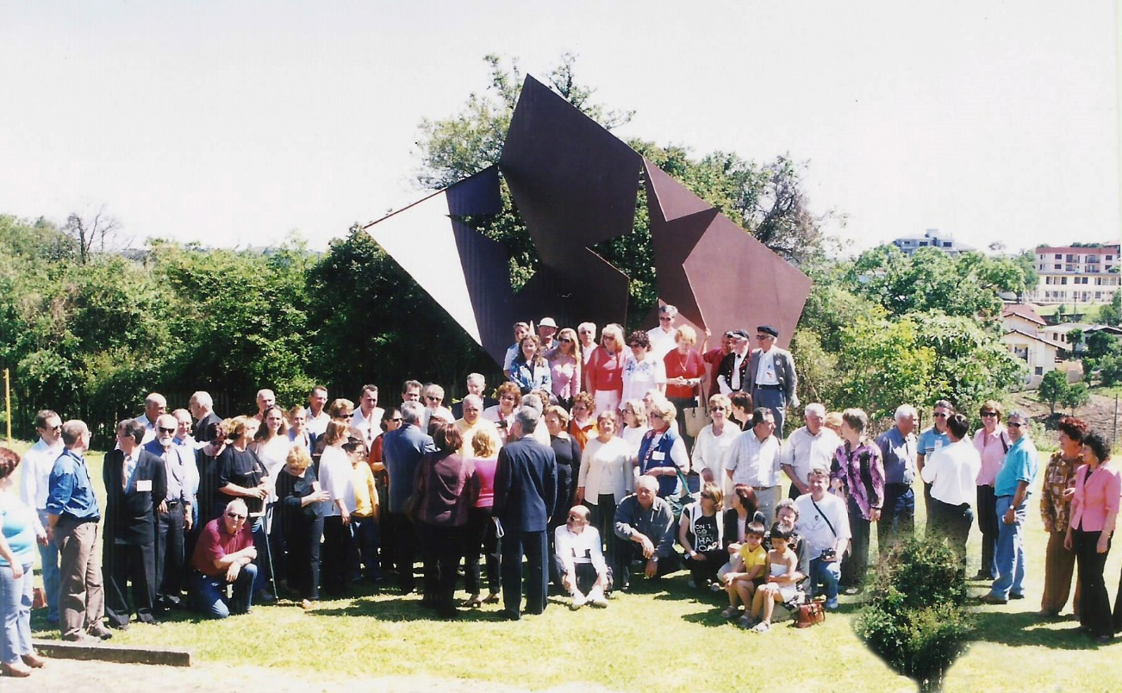
Valesanos da Argentina, Suíça e brasileiros vindos para os festejos de 2000

Slide 11
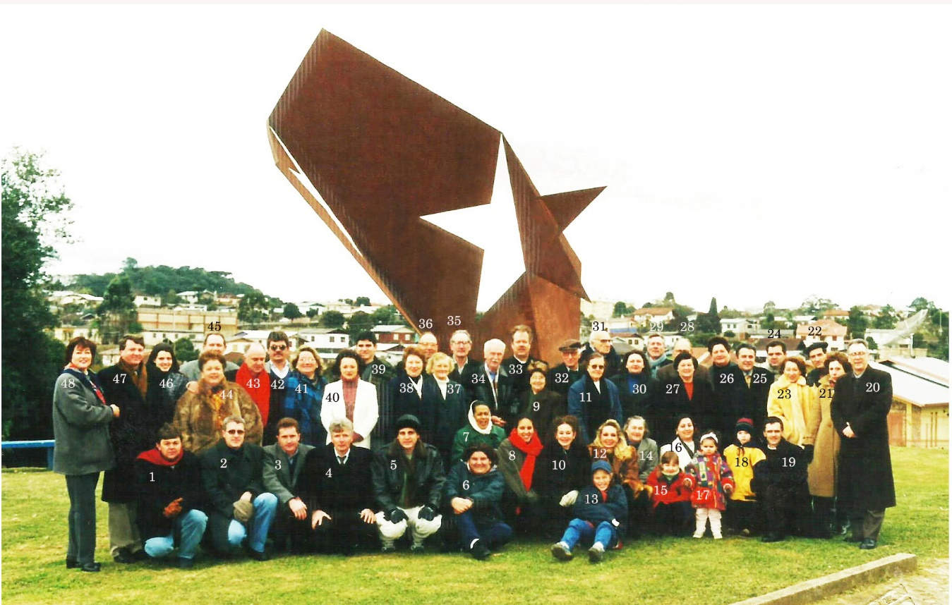
Grupo da ASVB nos festejos dos 125 anos da Imigração.
Nominata abaixo

Slide 12
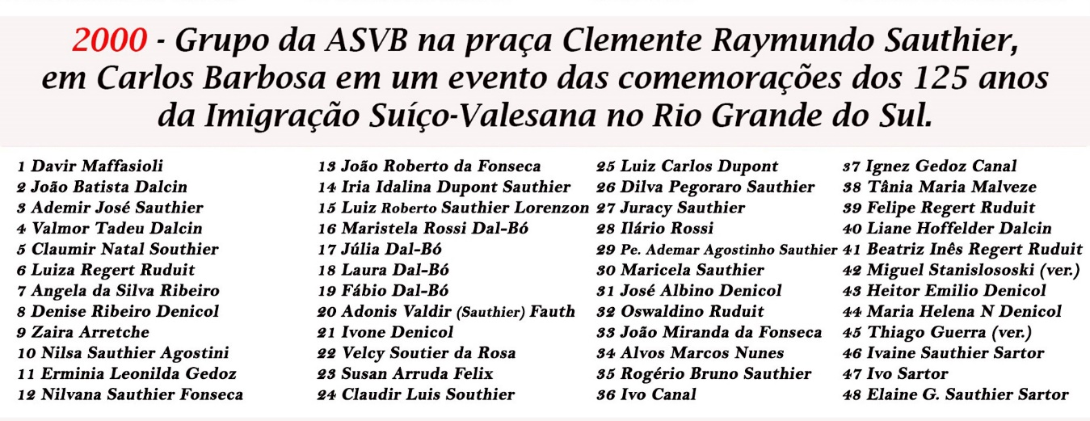

Slide 13
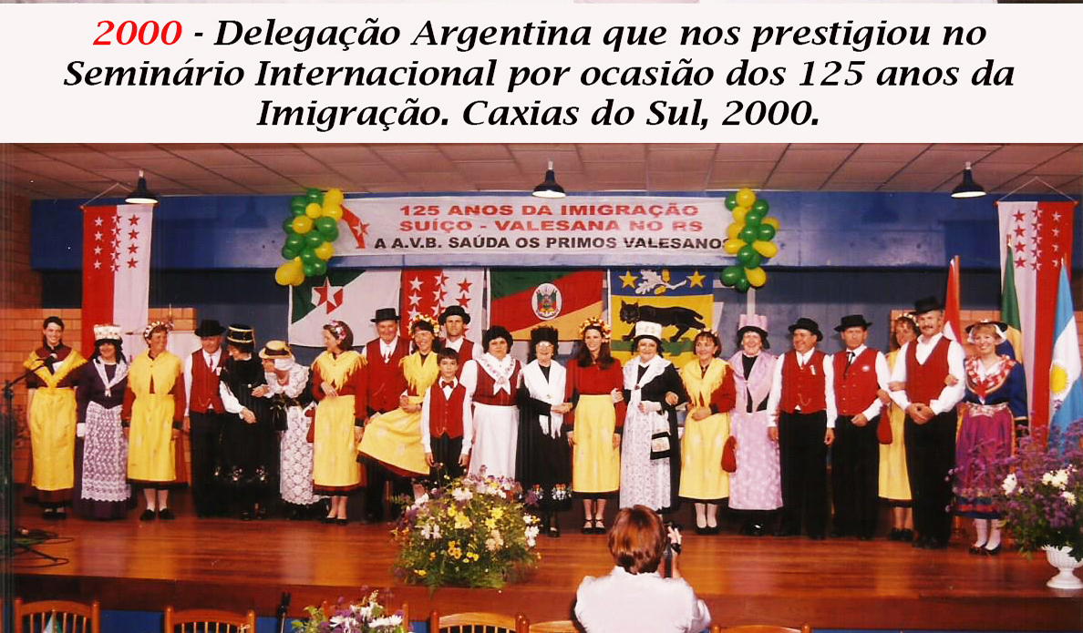

Slide 14
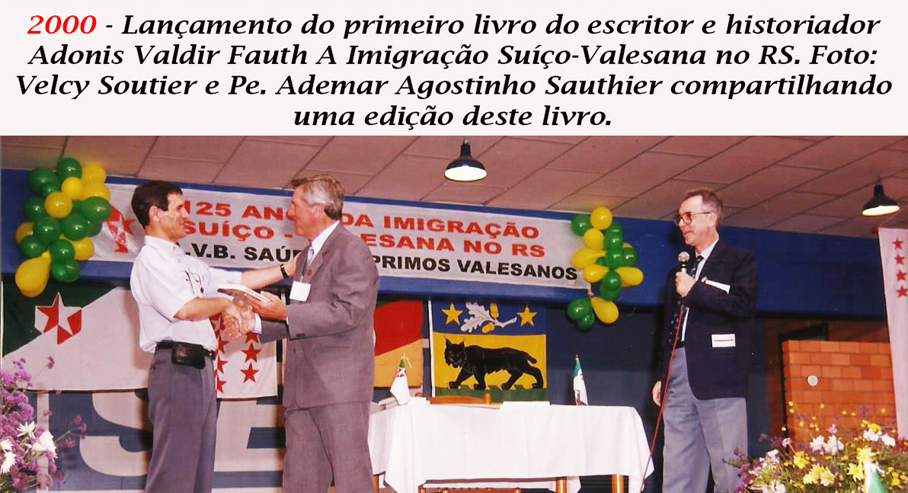

Slide 15
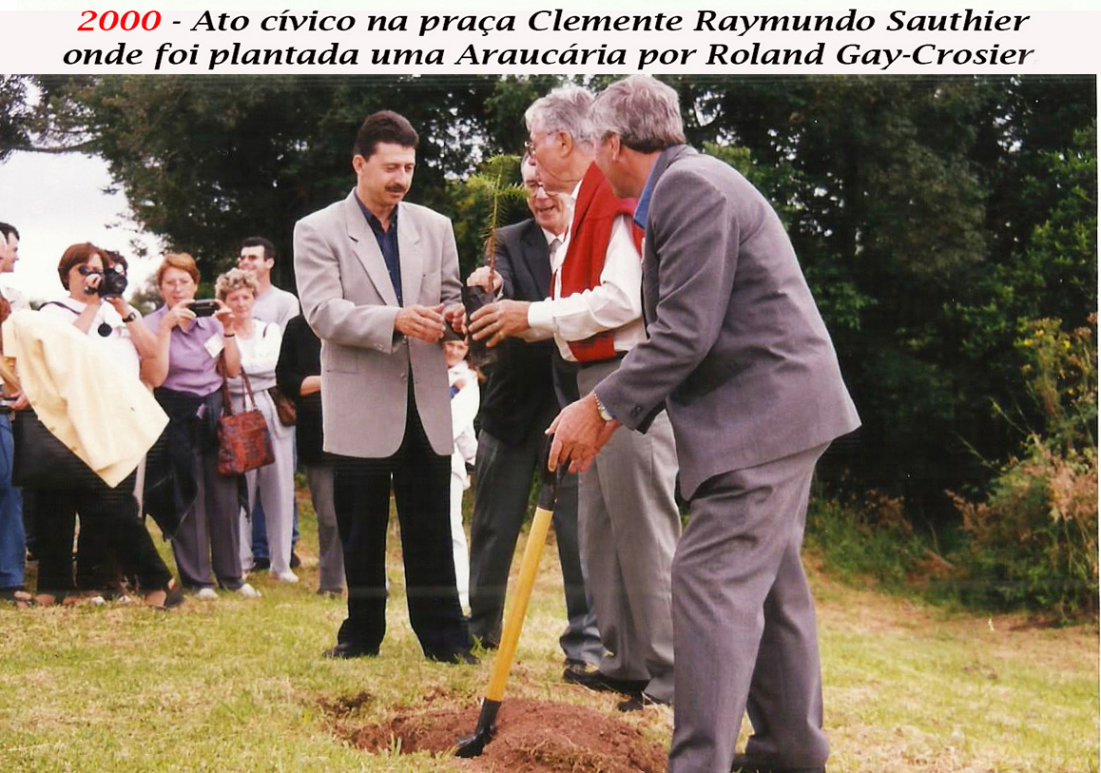
Acessoram: Rogério Migot, prefeito de CB,
Adonis Valdir Fauth e
Pe. Ademar Agostinho Sauthier

Slide 16
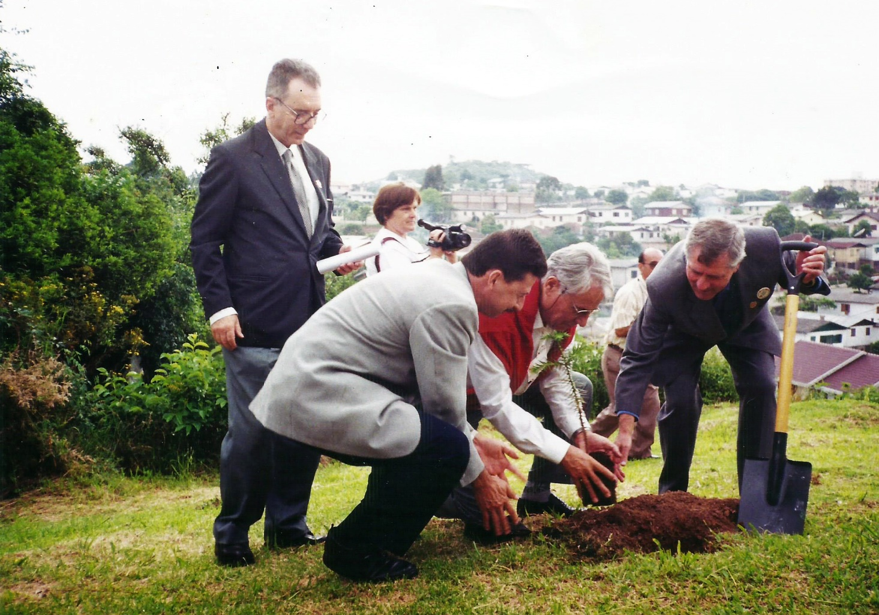
Festejos dos 125 Anos da Imigração Suíço-Valesana
Praça Clemente Raymundo Sauthier – 2000
Plantio de uma Araucaria, Pinheiro brasileiro, planta símbolo do Brasil.
Da esq. Adonis Valdir Fauth, Rogério Migot, Roland Gay- Crosier e
Pe. Ademar Agostinho Sauthier

Slide 17
ASVB HOMENAGEIA OS
PRIMEIROS IMIGRANTES
COM PLACA COMEMORATIVA
COLOCADA NOS TÚMULOS
POR OCASIÃO DOS 125 ANOS
DA IMIGRAÇÃO SUÍÇA NO RS

Slide 18
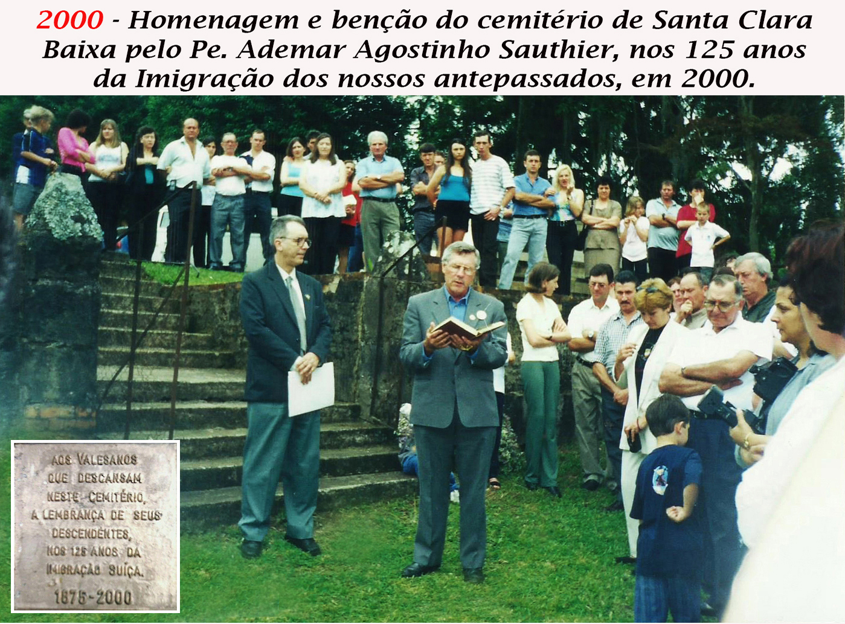

Slide 19
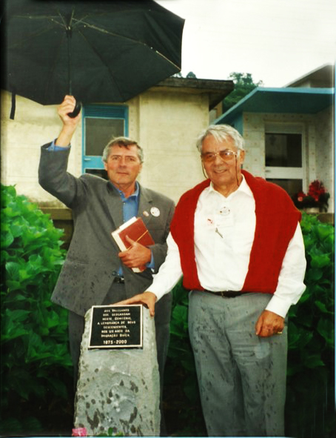
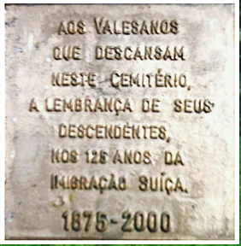
Pe Ademar Agostinho Sauthier e Roland Gay-Crosier no cemitério de Santa Clara Baixa

Slide 20
COMEMORAÇÃO DE ANIVERSÁRIOS:
 10 ANOS DA ASVB
60 ANOS DE ADONIS VALDIR FAUTH
06/2002

Slide 21
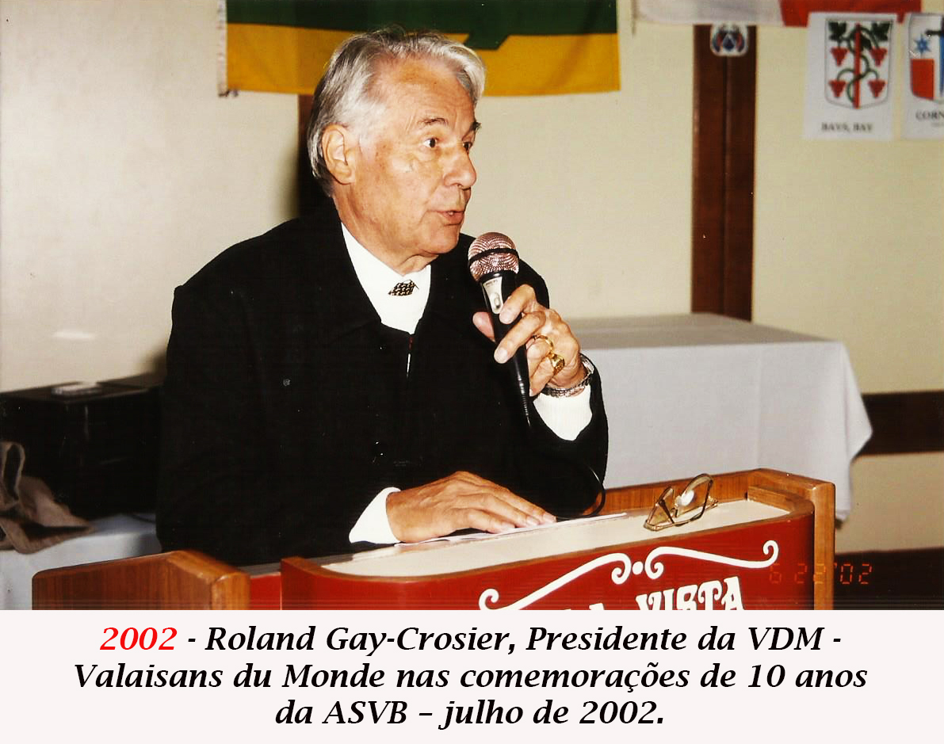
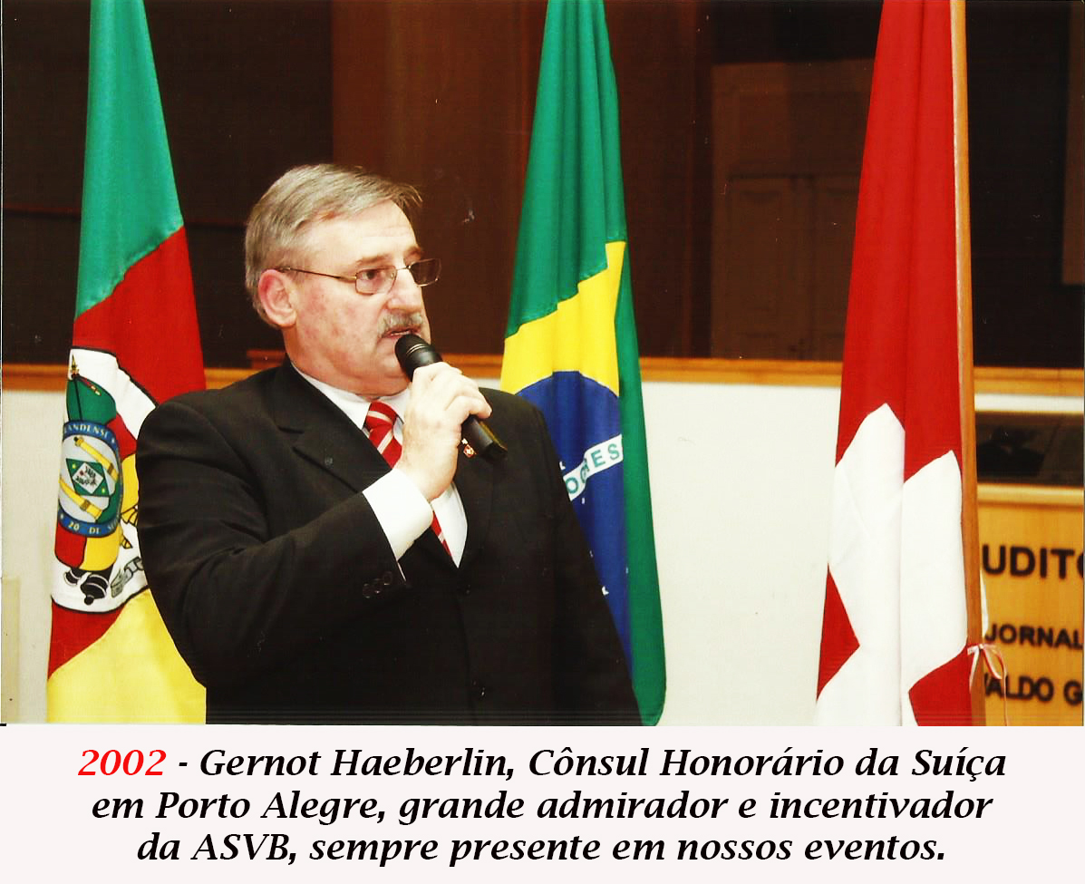
Roland Gay-Crosier e Gernot Haeberling
Autoridades a quem a ASVB recebeu o maior apoio, incentivo e admiração

Slide 22
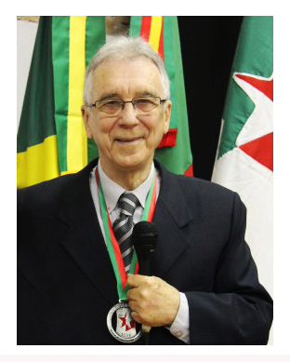
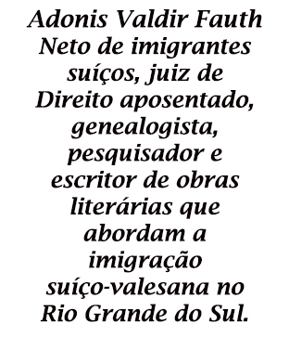

Slide 23
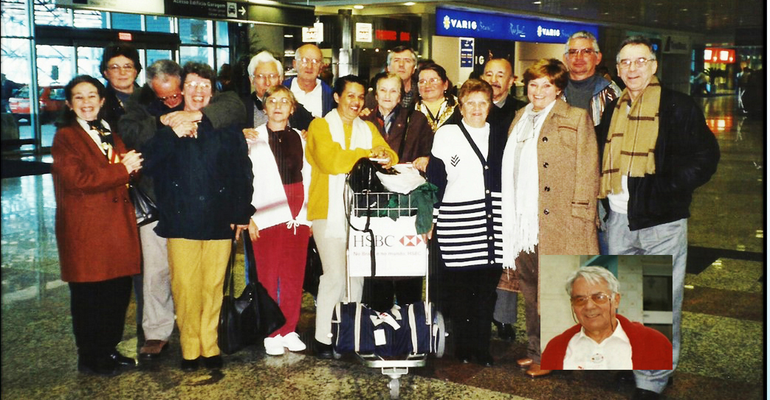

Slide 24
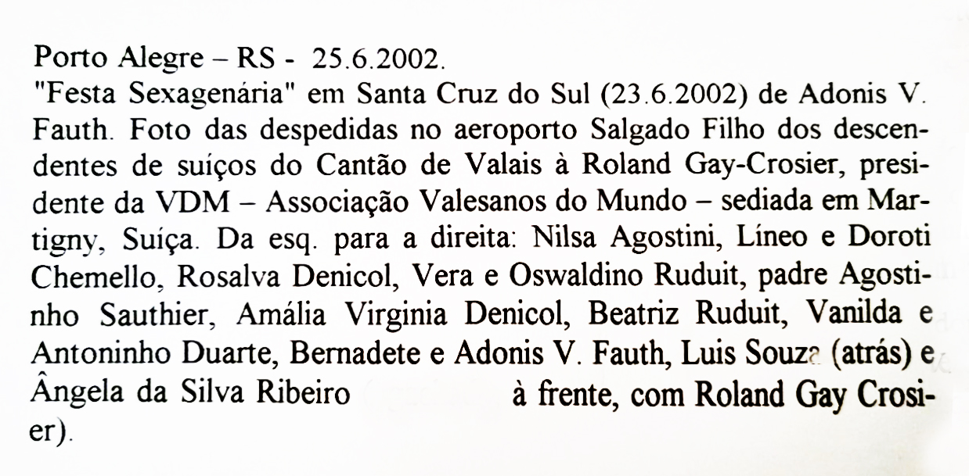

Slide 25
COMEMORAÇÃO DOS 10 ANOS DO PROJETO
‘VALESANOS DEL MUNDO/91’
SAN JERÓNIMO NORTE ARGENTINA
2001

Slide 26
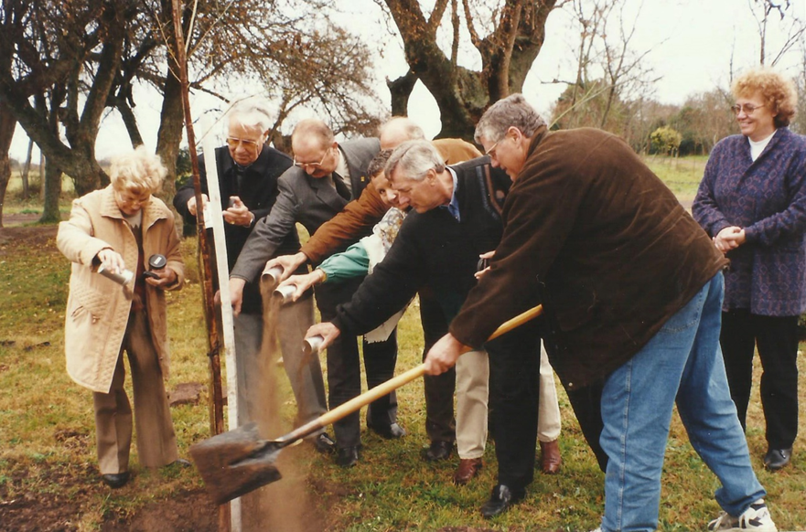

Slide 27
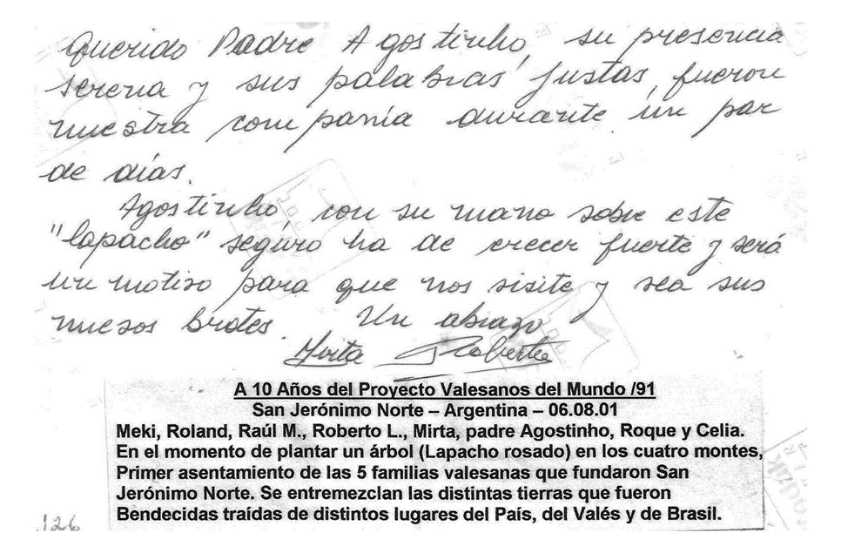

Slide 28
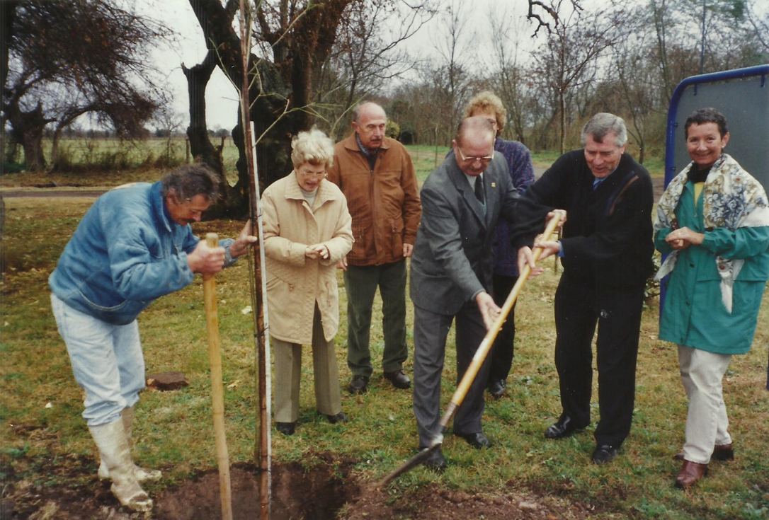

Slide 29
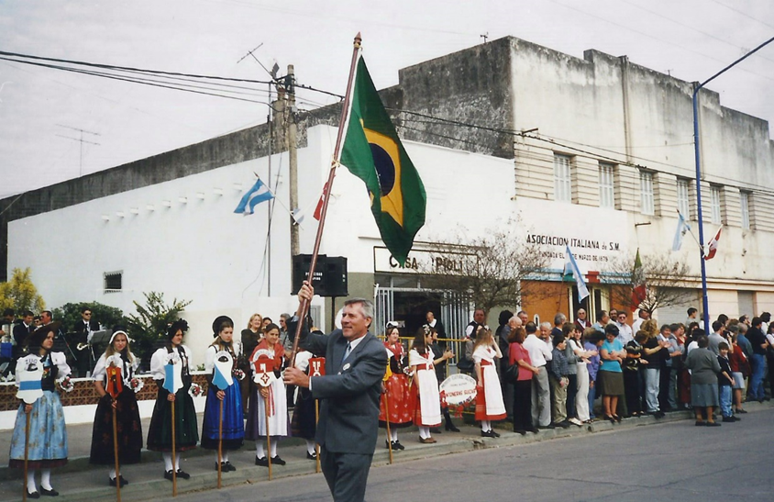
Pe. Ademar Agostinho Sauthier
Represen
tando a ASVB
em
San Jerónimo Norte, AR
06.08.2001

Slide 30
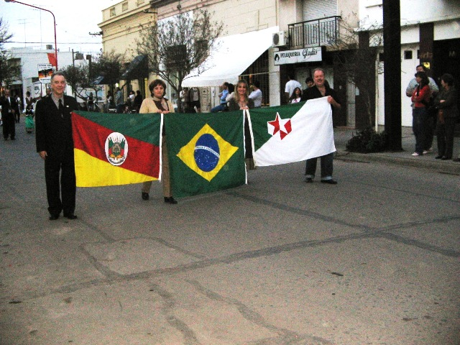
Esperanza, Argentina
Adonis Valdir Fauth;
Benardete Ecker Fauth;
Nilvana Sauthier Fonseca;
João Fonseca
Desfile 2006

Slide 31
150 ANOS DA IMIGRAÇÃO SUÍÇA
SAN JERÓNIMO NORTE, ARGENTINA
16 AGOSTO 2008

Slide 32
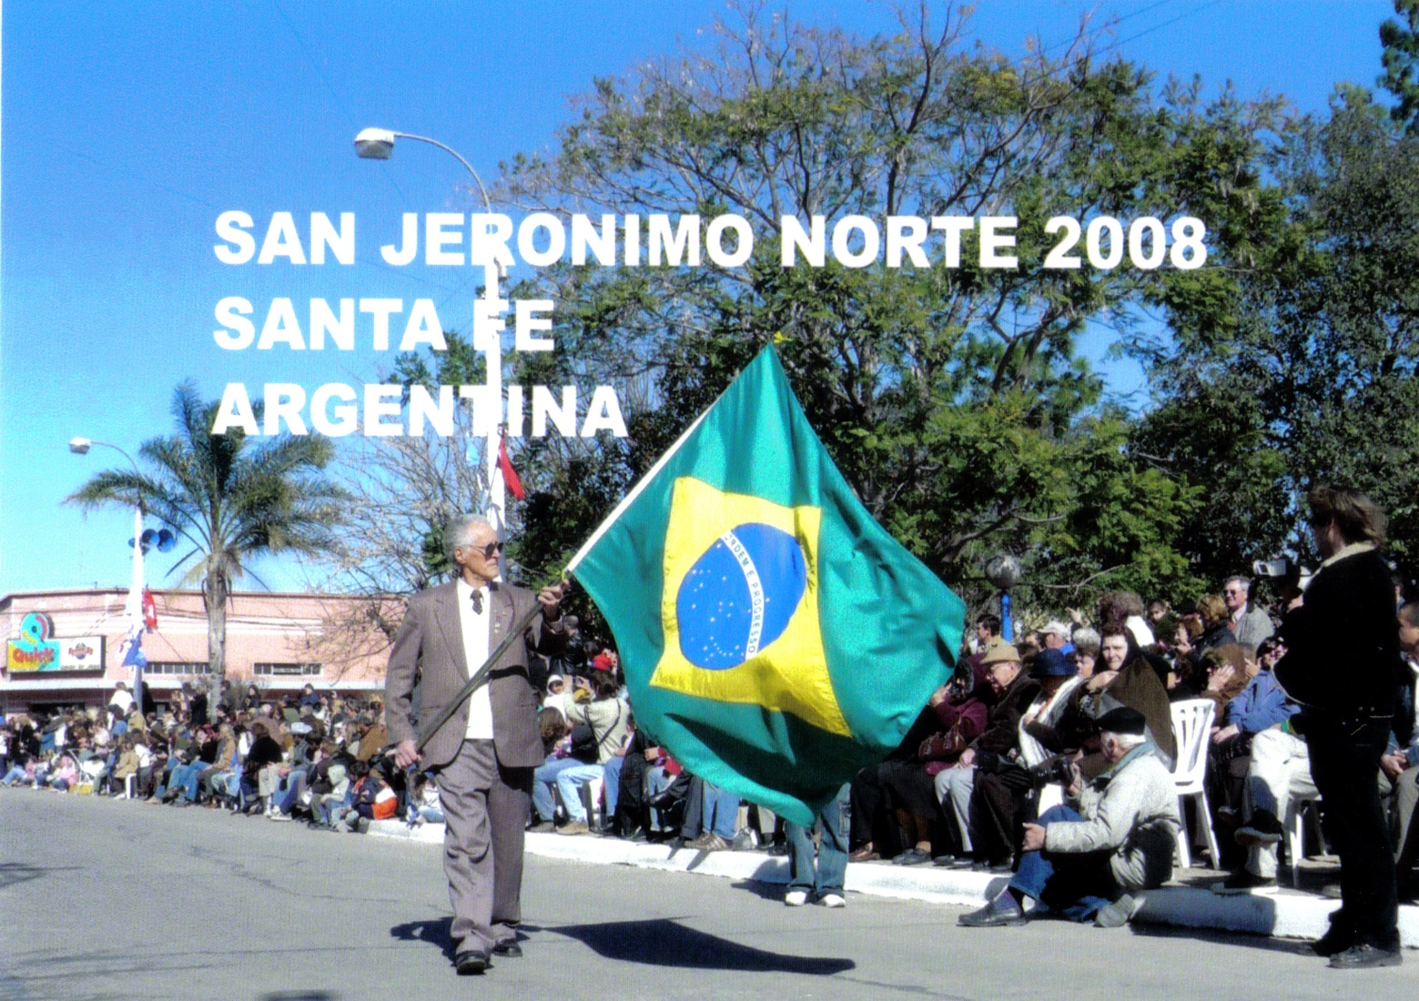
Lineo Chemello da ASVB presente no desfile dos 150 anos da Imigração Suíça na Argentina
em 2008

Slide 33
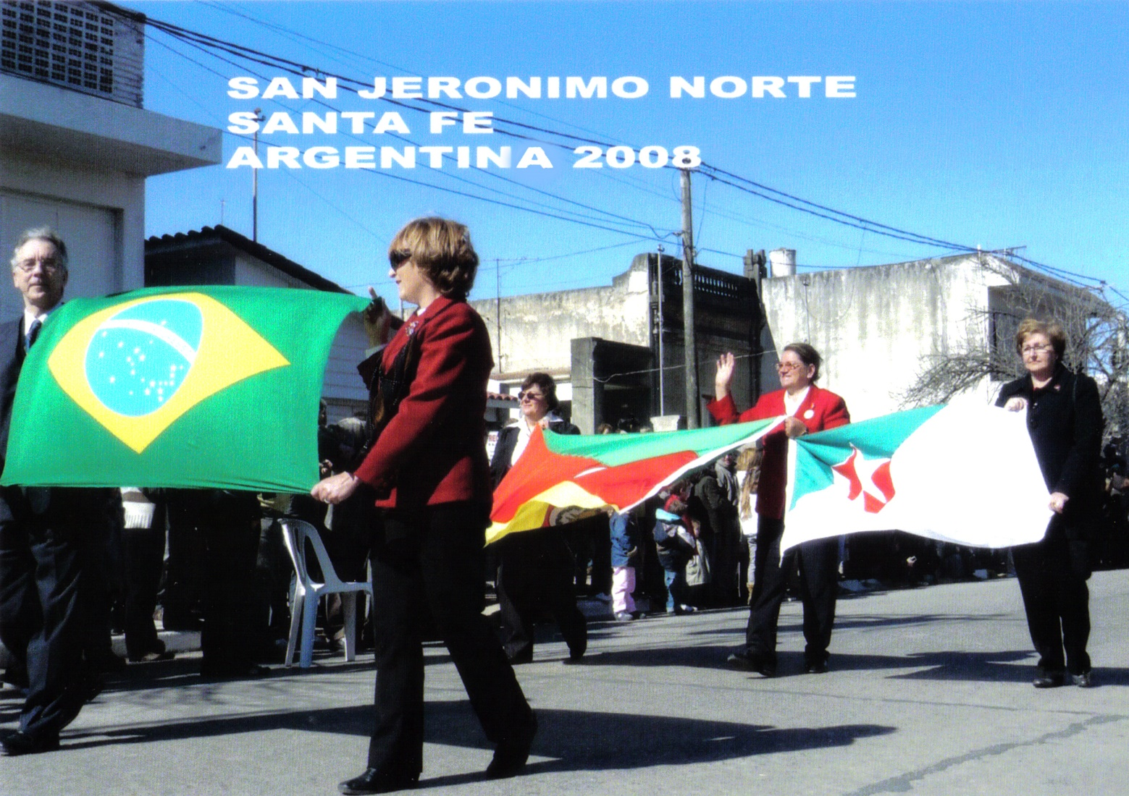
ASVB presente no desfile dos 150 anos da Imigração Suíça na Argentina
Adonis
Bernardete
Inês
Beatriz
Maria Elisa
AR, 2000

Slide 34
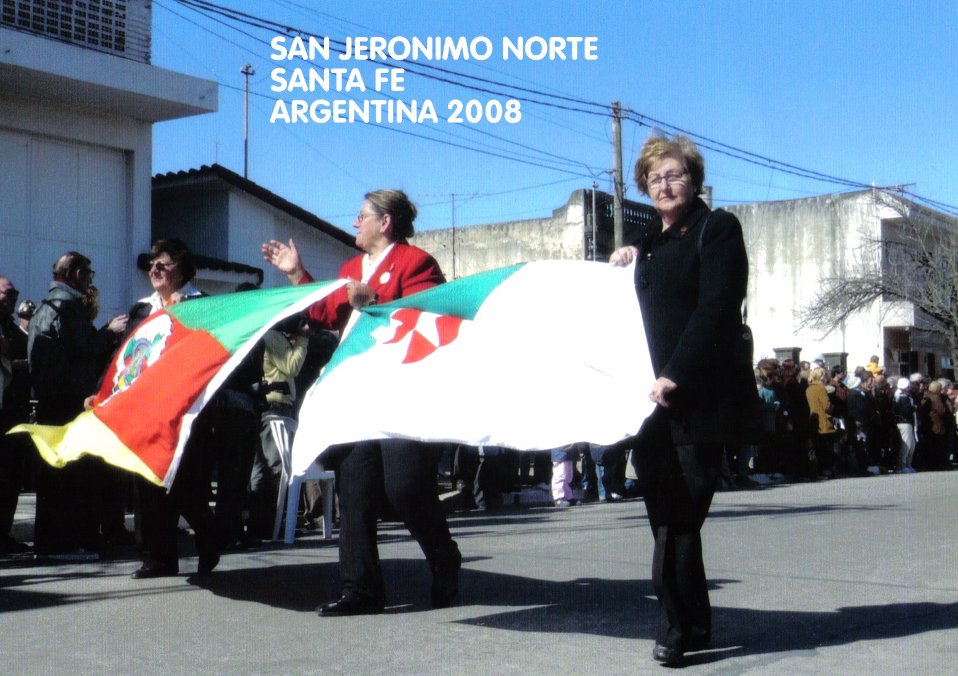
ASVB presente no desfile dos 150 anos da Imigração Suíça na Argentina
Da esq.
Inês
Beatriz
Maria Elisa

Slide 35
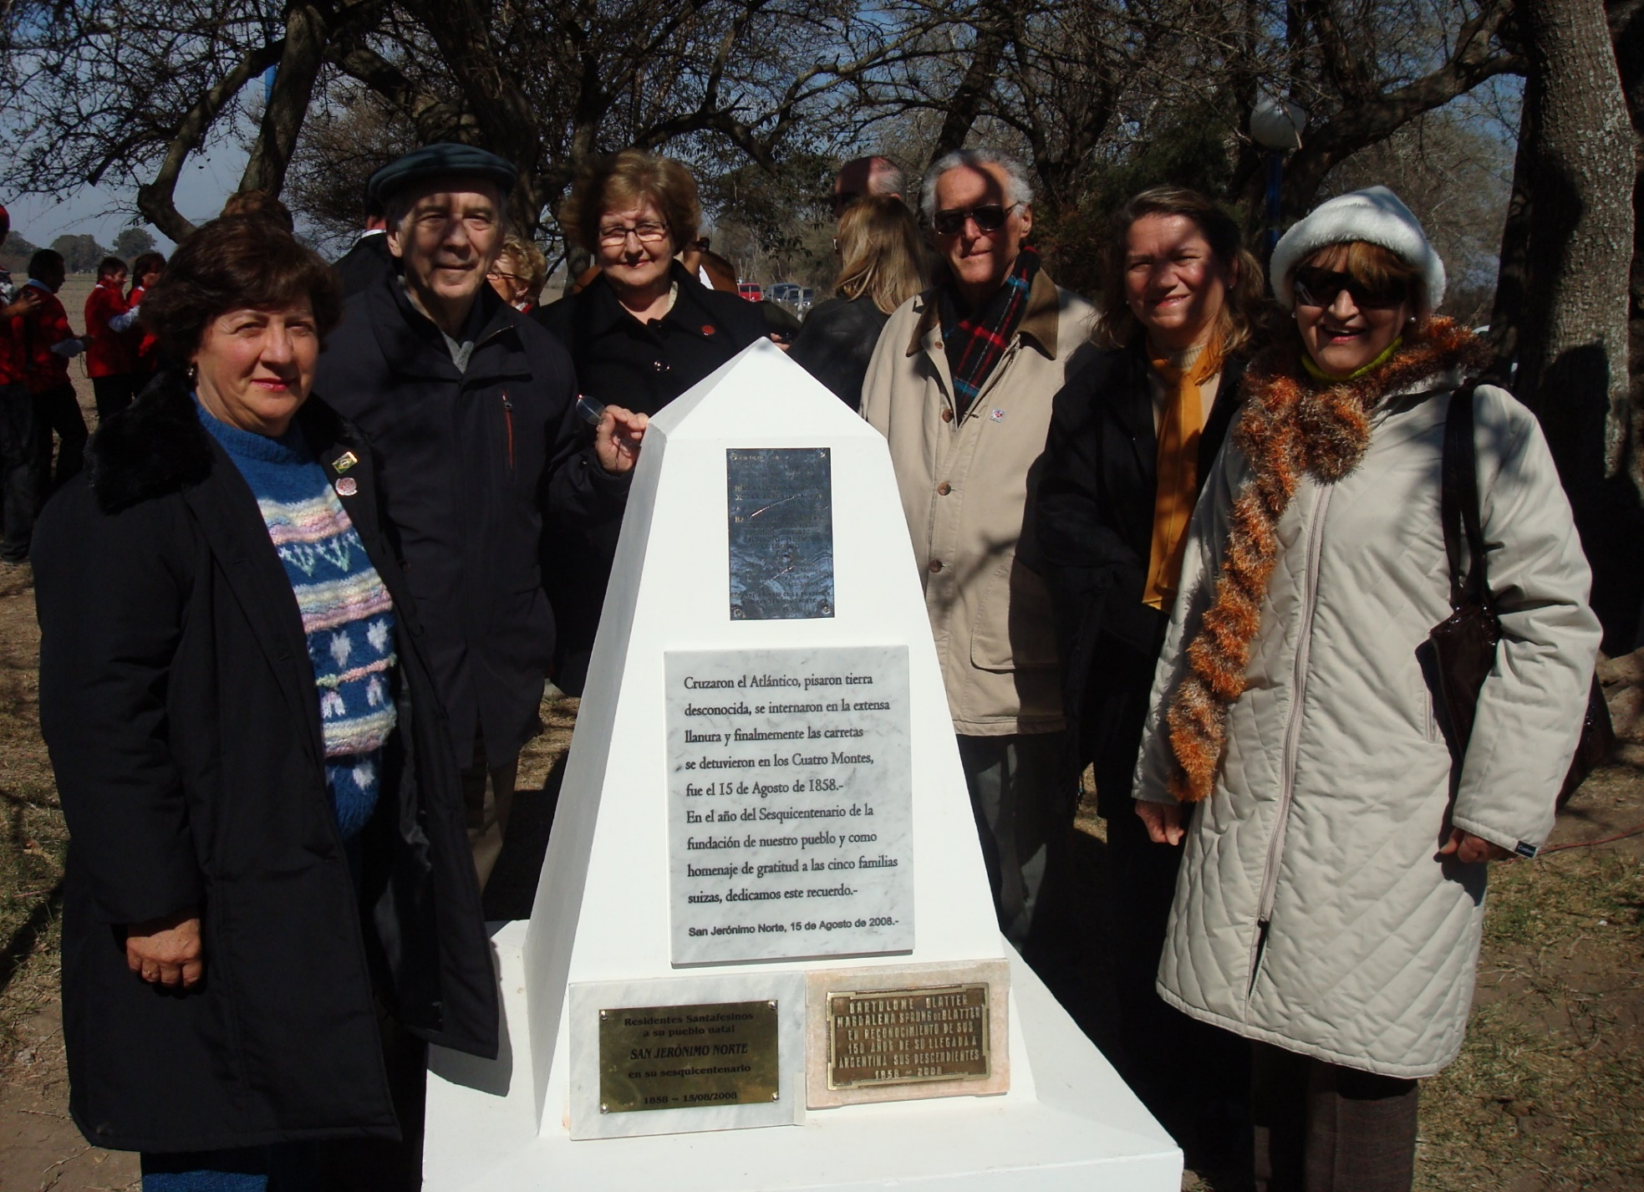
Marco Histórico em Quatro Montes onde 5 famílias suíças se fixaram em 16/08/1843, dando início
a Imigração Suíça na AR
Inês
Adonis
Maria Elisa
Beatriz
Bernardete

Slide 36
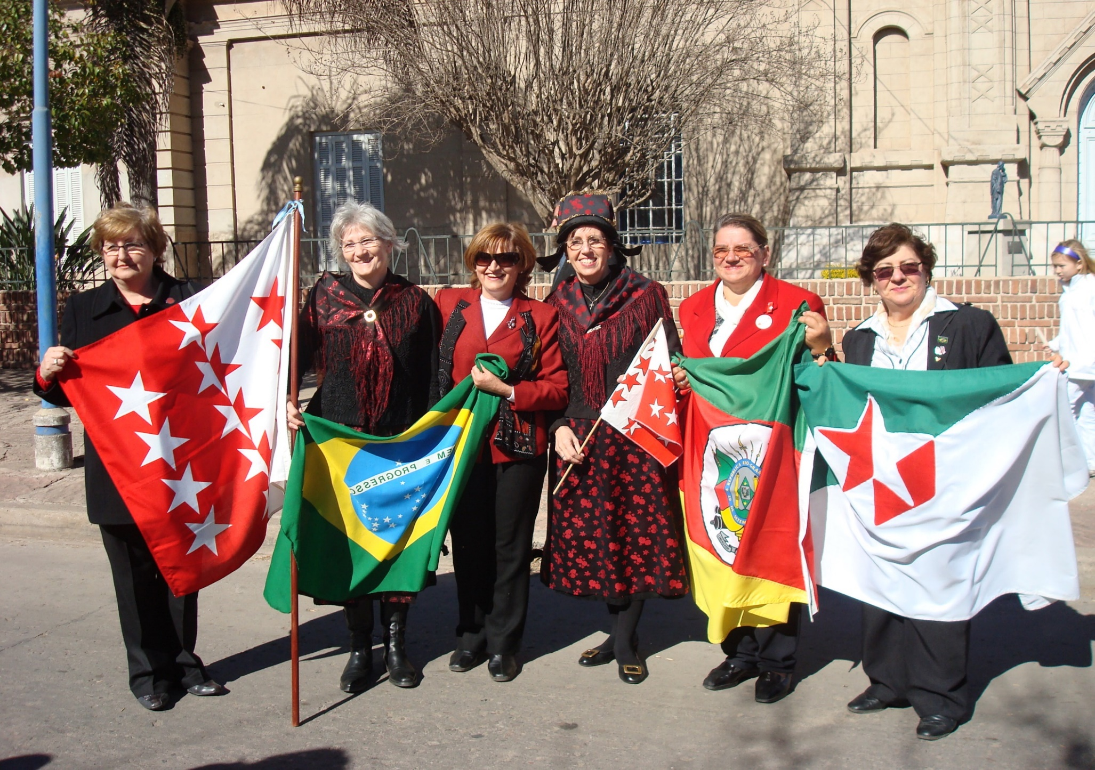
Da esq.
• Maria Elisa
Neis,
• (argantina), • Bernardete
Fauth,
• Beatriz
Zurbriggen
(presidente da EVA),
• Beatriz
Ruduit,
• Inês N.
Canal
2008

Slide 37
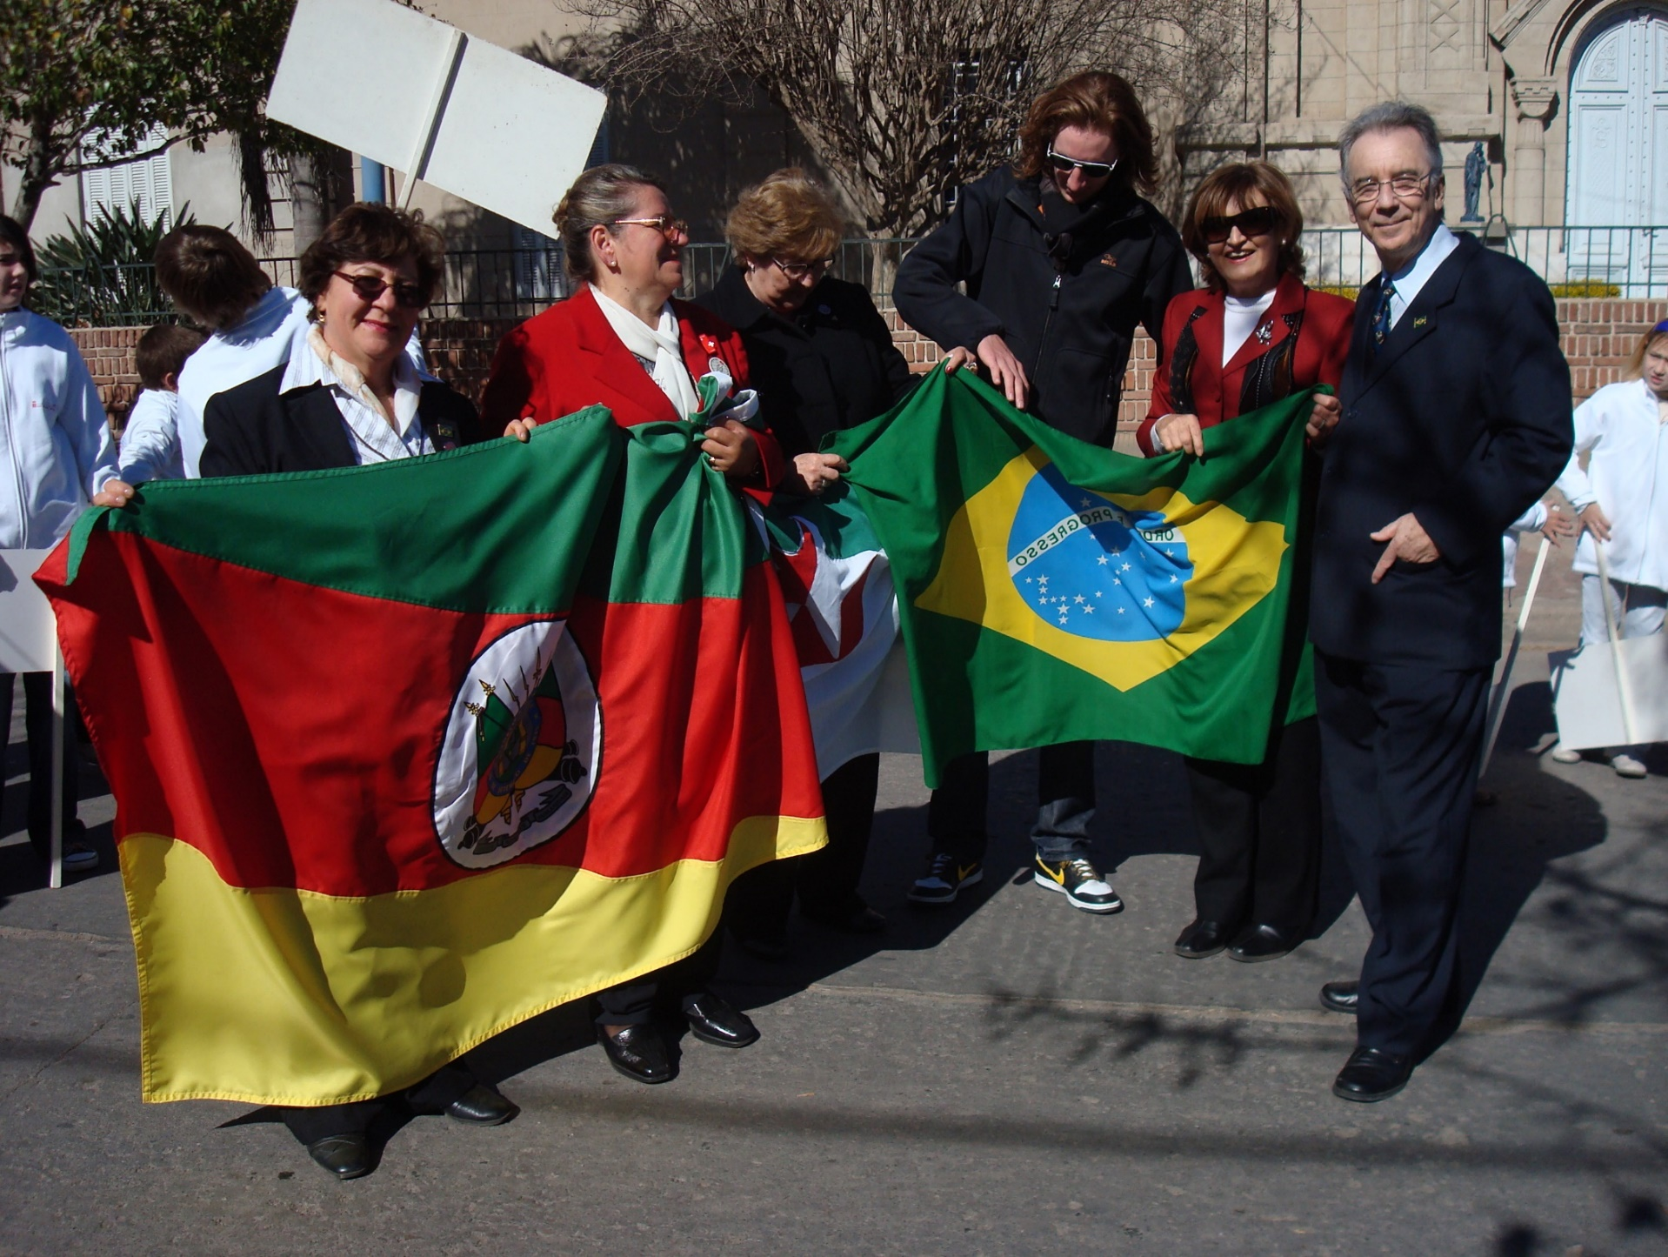
ASVB
presente nas festividades dos 150 anos da Imigração Suíça na AR.
Inês Natalina
Beatriz Ines
Maria Elisa
(argentino)
Bernardete
Adonis Valdir
2008

Slide 38
ASSOCIAÇÃO SUÍÇO -VALESANA DO BRASIL
ASVB – 20 ANOS
CARLOS BARBOSA
JUNHO 2012

Slide 39
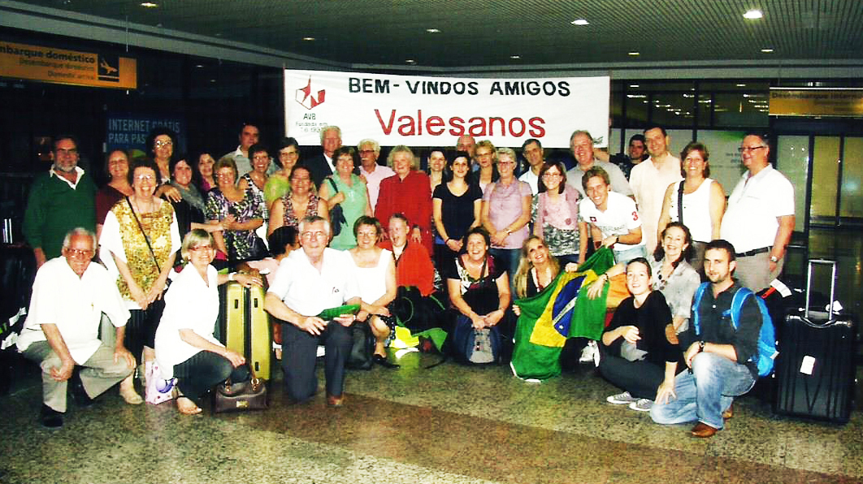
Recepção aos Suíços – ASVB 20 anos - 2012

Slide 40
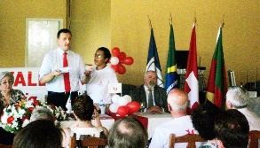
Maria Elisa Neis, Leo Farket -prefeito de Saxon, Angela Ribeiro, Fernando Xavier da Silva - prefeito de CB

Slide 41
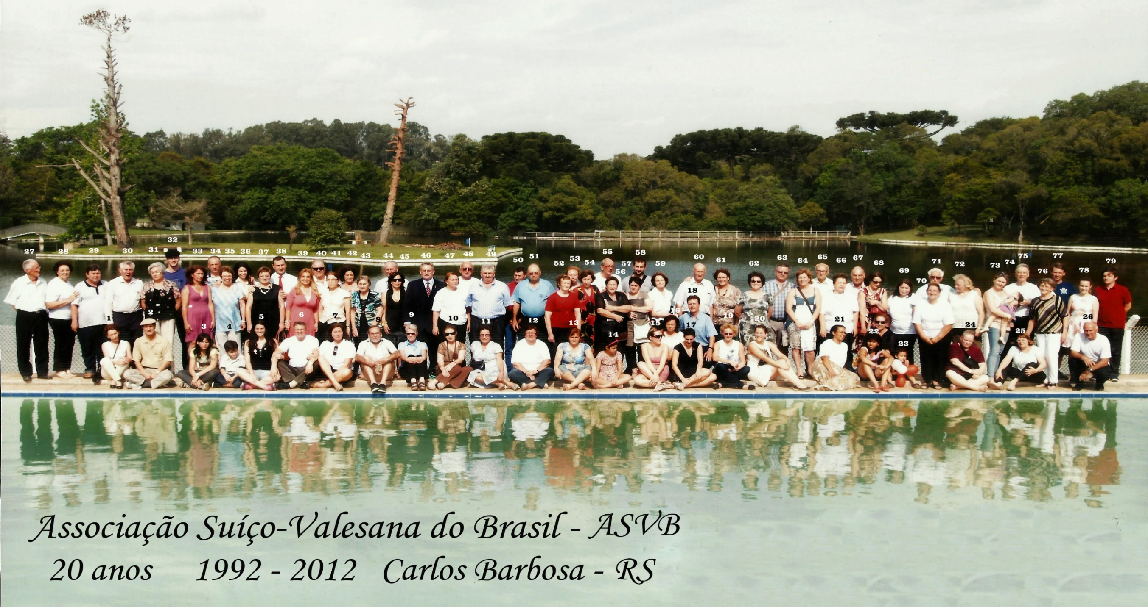

Slide 42
